Slide 1




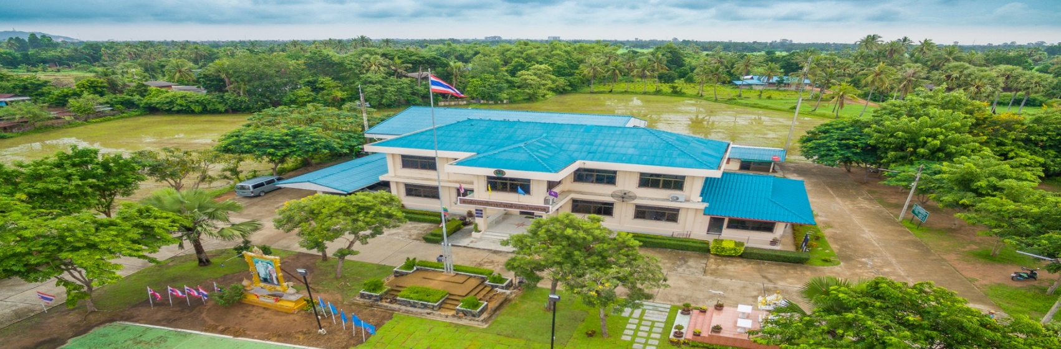
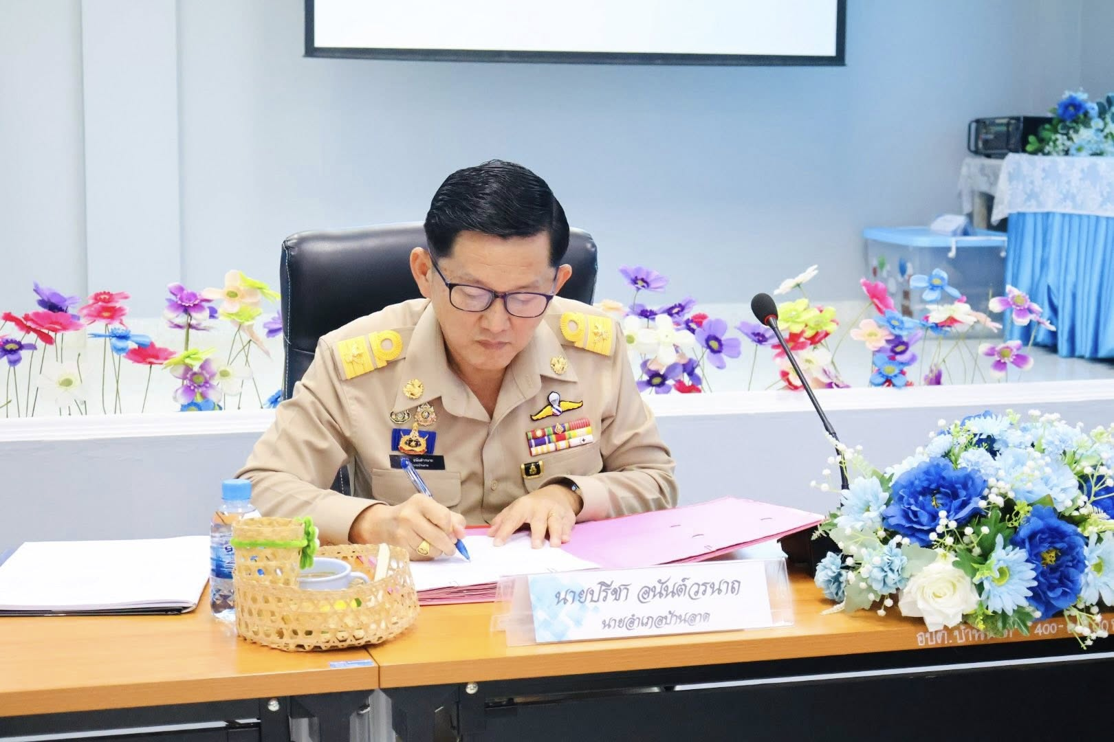
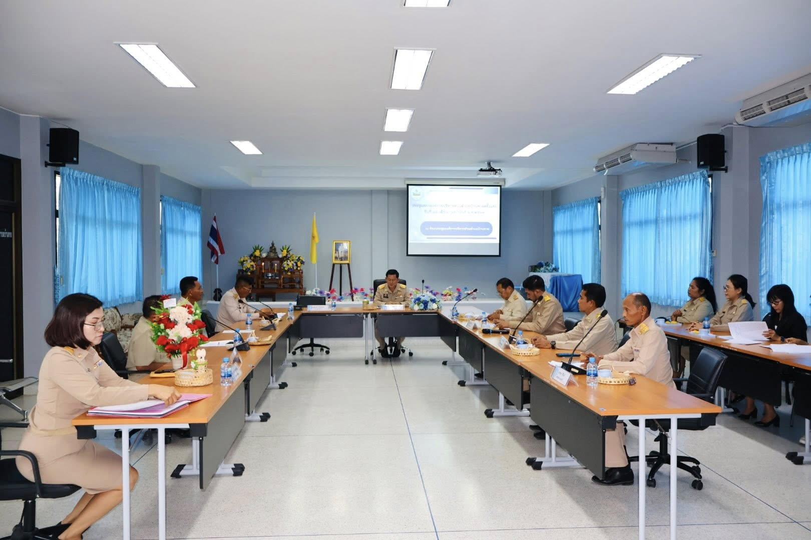
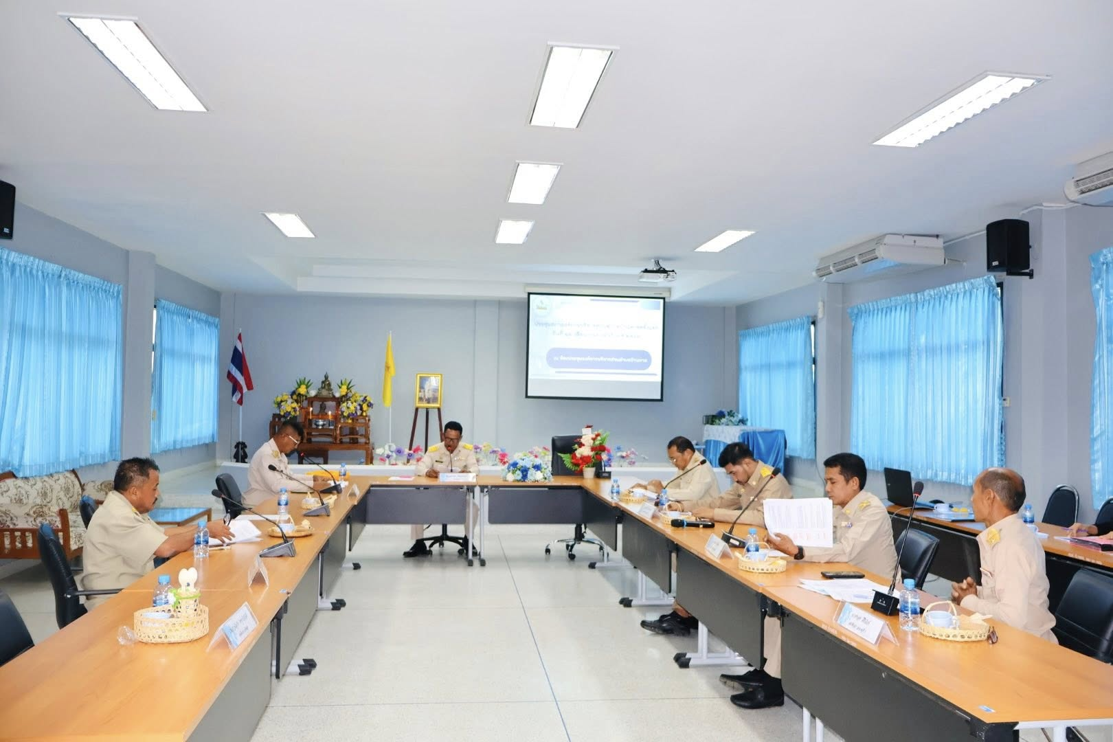
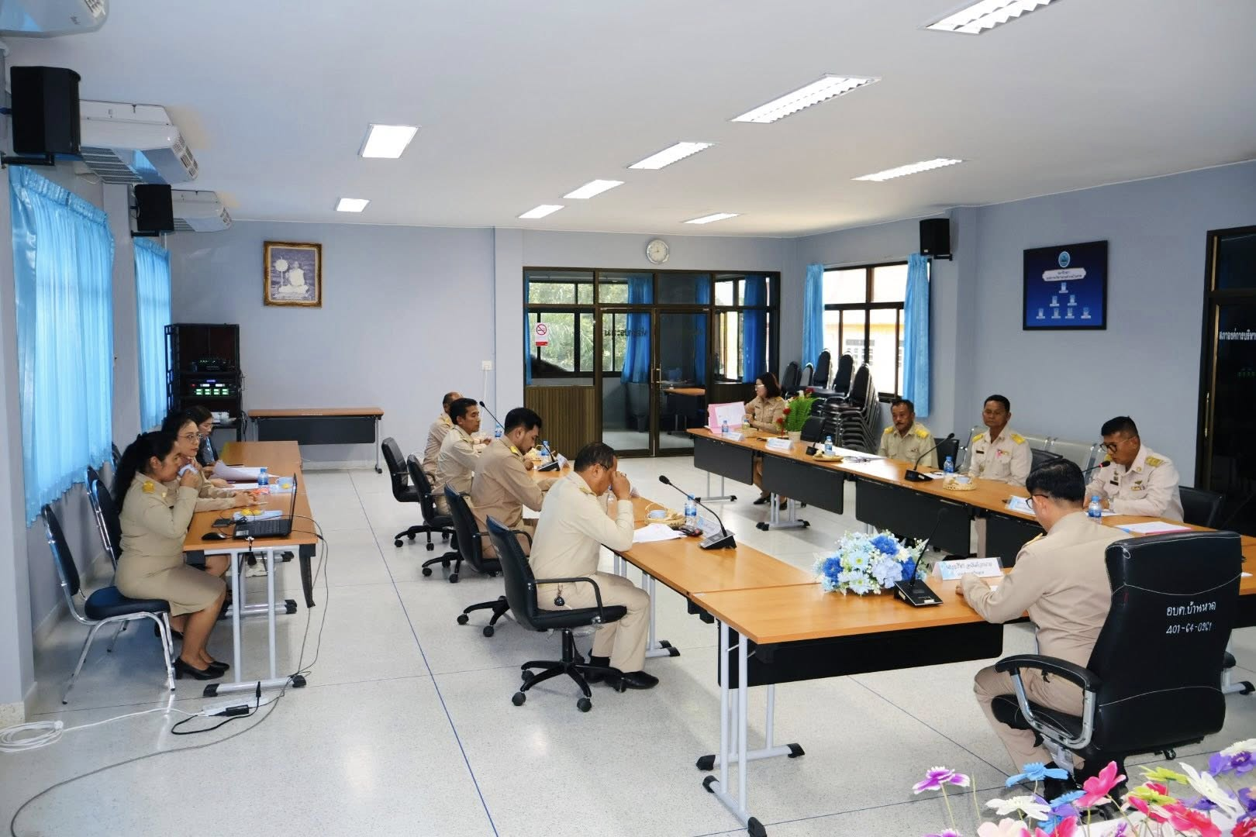



เอกสารประชาสัมพันธ์
องค์การบริหารส่วนตำบลบ้านหาด
ตำบลบ้านหาด อำเภอบ้านลาด จังหวัดเพชรบุรี
วันที่ 18 กุมภาพันธ์ 2569
องค์การบริหารส่วนตำบลบ้านหาดเปิดประชุมสภาองค์การบริหารส่วนตำบล ครั้งแรก โดยมีนายปรีชา อนันต์วรนาถ นายอำเภอบ้านลาด กล่าวเปิดการประชุม และได้มีการเลือกประธานสภาฯ โดยมีมติแต่งตั้งให้
นายลำยอง เรืองอร่าม เป็นประธานสภาฯ
นายบุญยิ่ง นะทะเวสน์ เป็นรองประธานสภาฯ
และส.ต.ท.ภาษิต บัววรรณ์ เป็นเลขานุการสภาฯ
ฝ่ายประชาสัมพันธ์
โทร/โทรสาร. 032-492-131
เวปไซค์ http://www.banhadsao.go.th
Facebook : งานประชาสัมพันธ์องค์การบริหารส่วนตำบลบ้านหาด

